Slide 1
De koude oorlog
Uitleg voor de poster

Slide 2
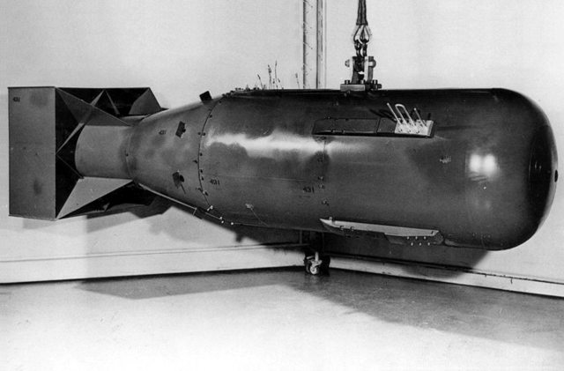
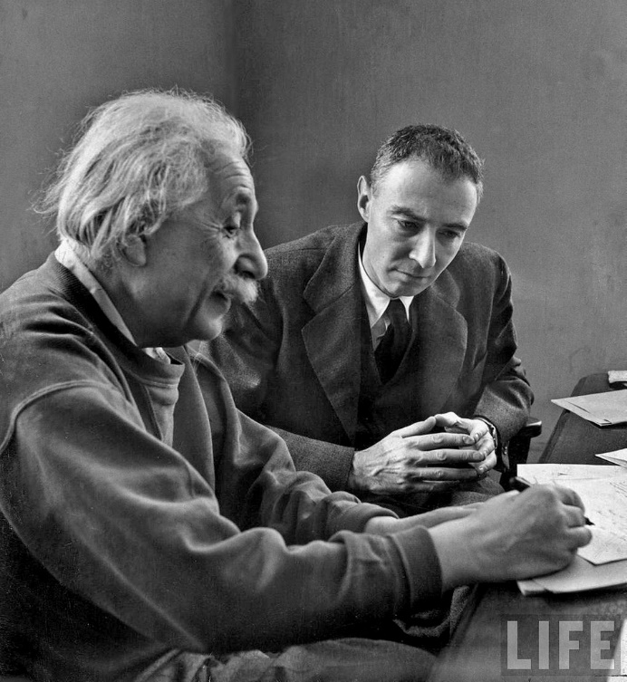
De atoombom, 1945

Slide 3
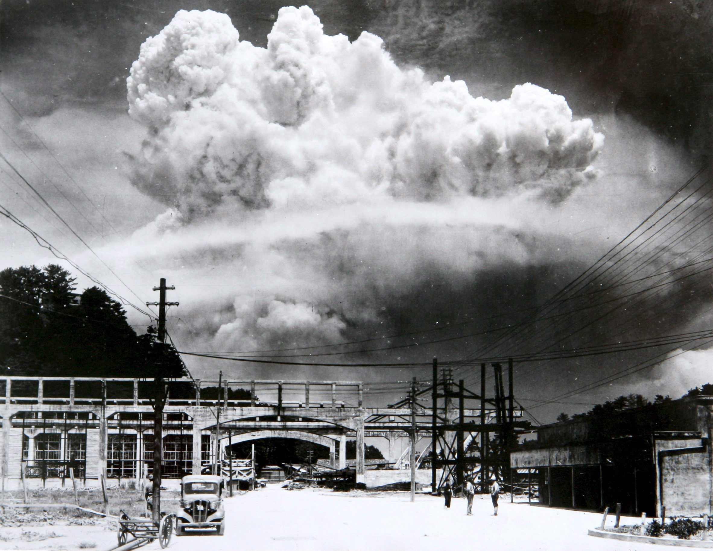
Hiroshima, 6 augustus 1945

Slide 4
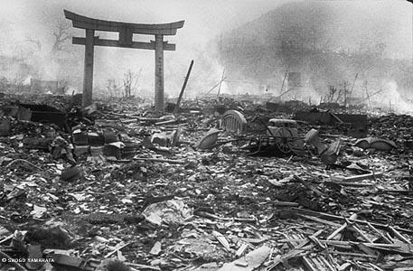
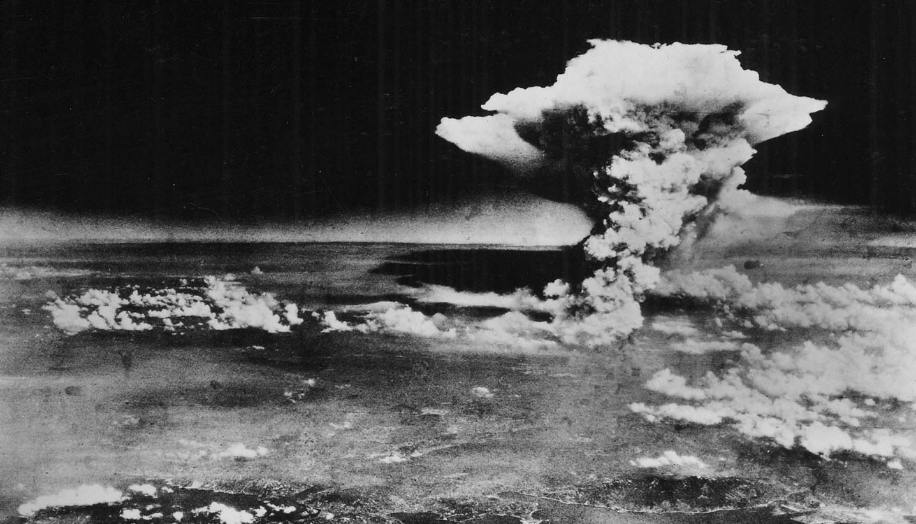
Nagasaki, 9 augustus 1945

Slide 5
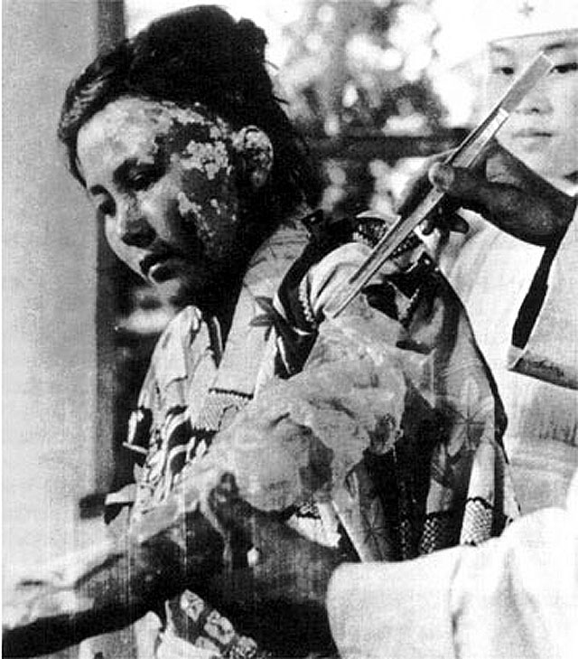
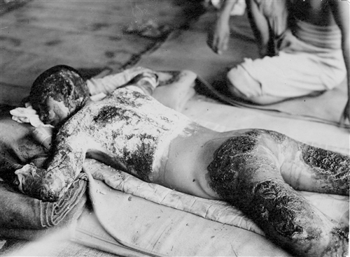
Gevolgen atoombom

Slide 6
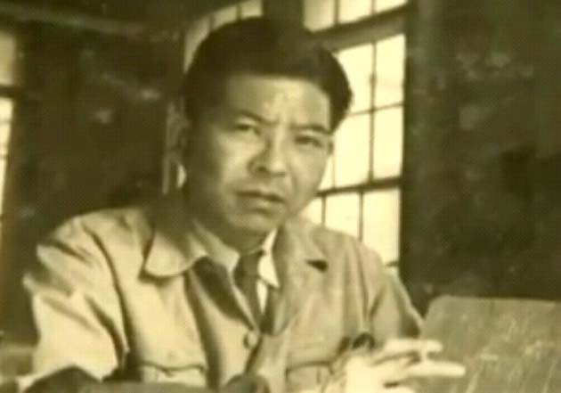
Tsutomo Yamaguchi

Slide 7
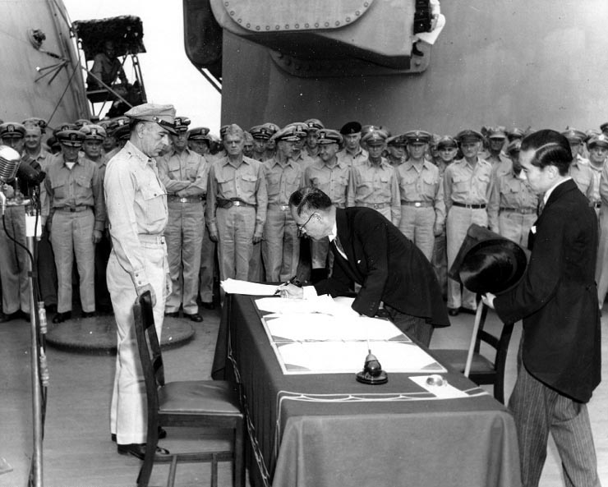
Overgave Japan

Slide 8
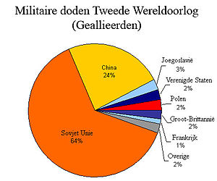
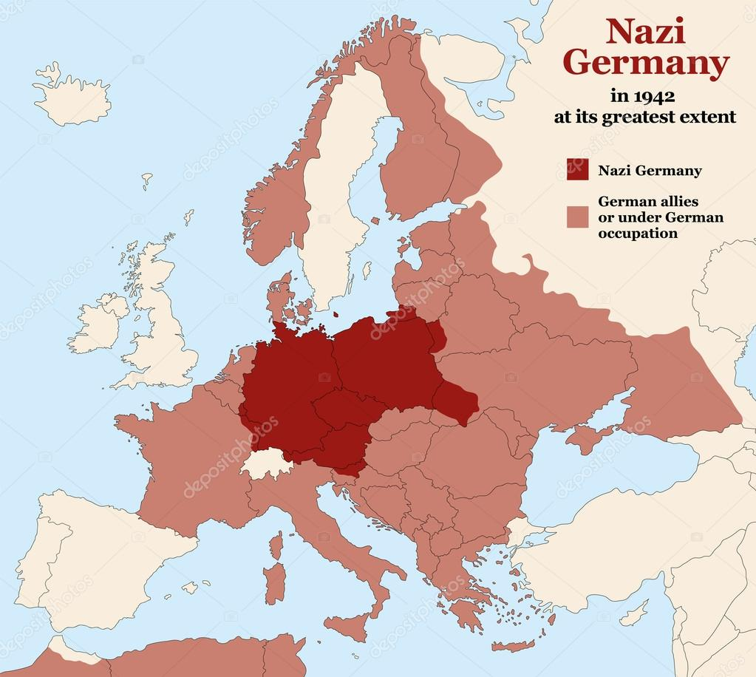
WO2 ten einde

Slide 9
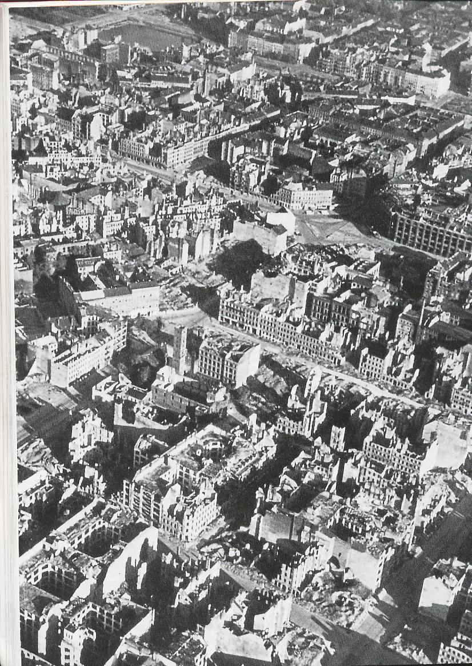
Berlijn 1945

Slide 10
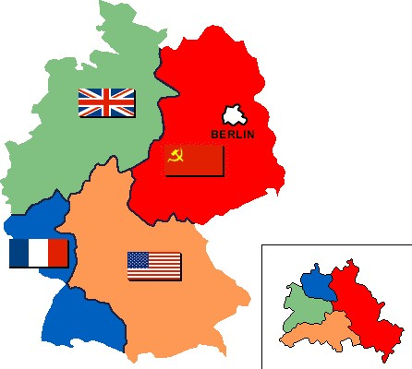
Verdeling van Duitsland en Berlijn

Slide 11
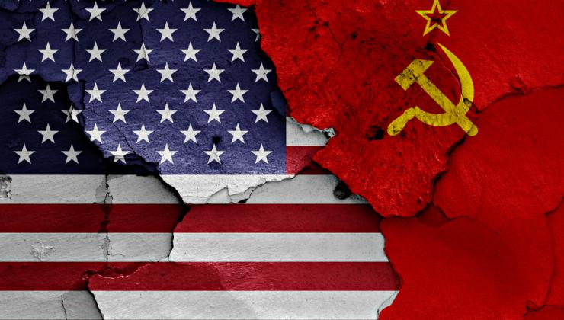
Vrijwel meteen: ruzie tussen sovjet unie en USA

Slide 12
Ontstaan Europese samenwerking
https://www.youtube.com/watch?v=F89DS33IXbA

Slide 13
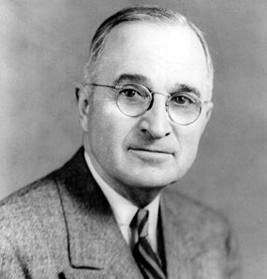
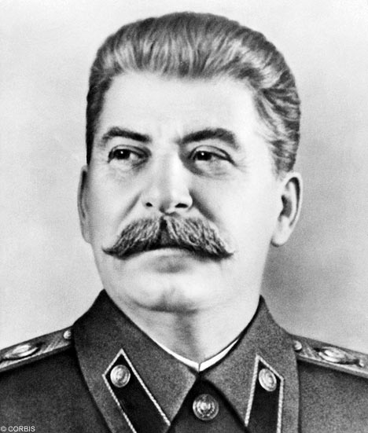
Harrie Truman Josef Stalin

Slide 14
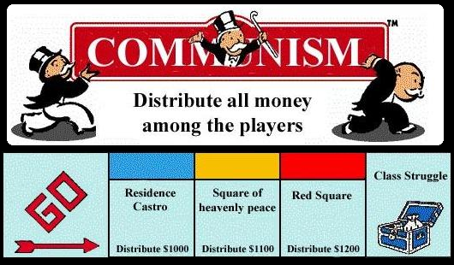
Communisme

Slide 15
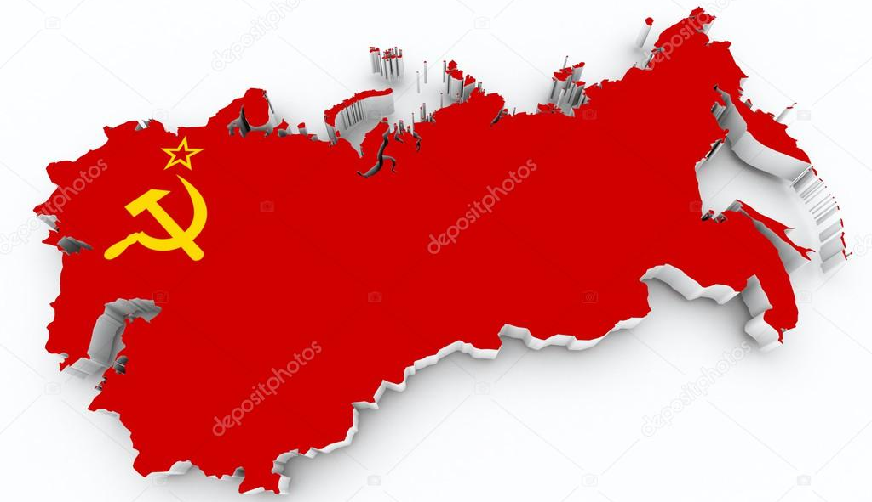
Wat is wat? Sovjet-Unie
Dictatuur: Er is één persoon de baas (leider
Communistische partij)
Planeconomie: Overheid bepaalt wat en hoeveel er geproduceerd wordt.
    Handel alleen binnen communisme
    Regering doet veel met economie
    Weinig werkloosheid
    Kleine verschillen arm en rijk
Collectivisatie: Al het bezit is van de staat.
Weinig vrijheid: Geen vrijheid van meningsuiting etc. Alles moet passen bij wat de overheid vindt.
Overheid is overal: luisteren je zelfs af.
Streven naar zoveel mogelijk gelijkheid!

Slide 16

Kapitalisme

Slide 17
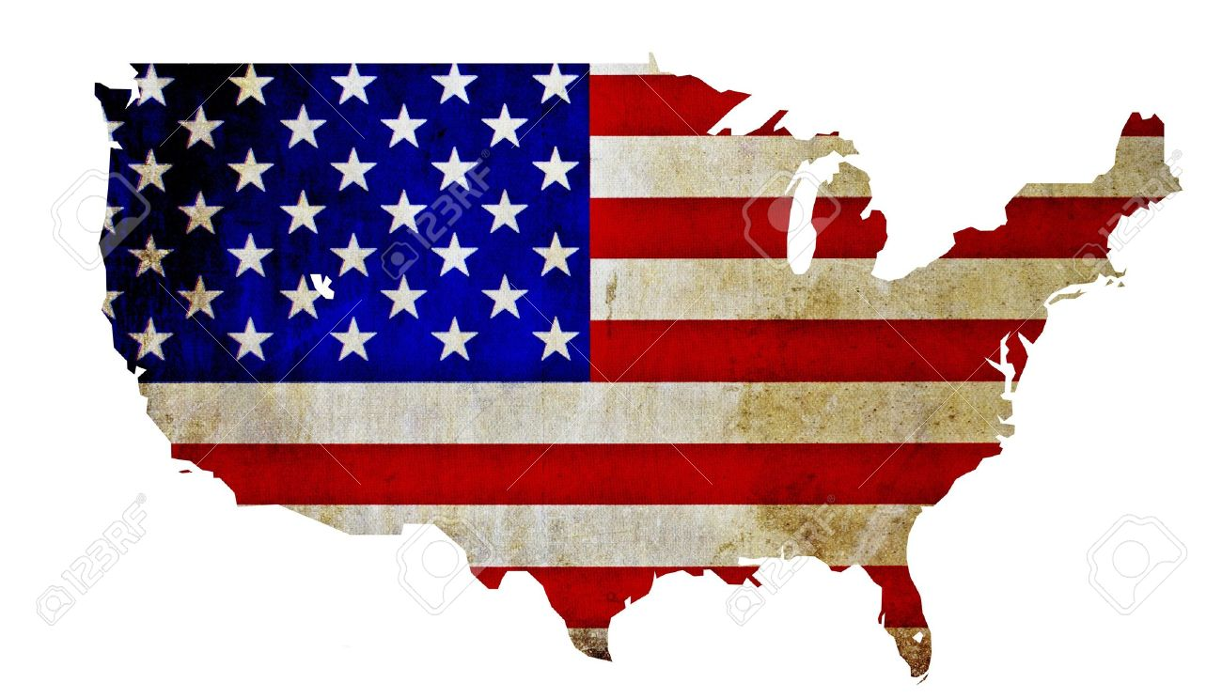
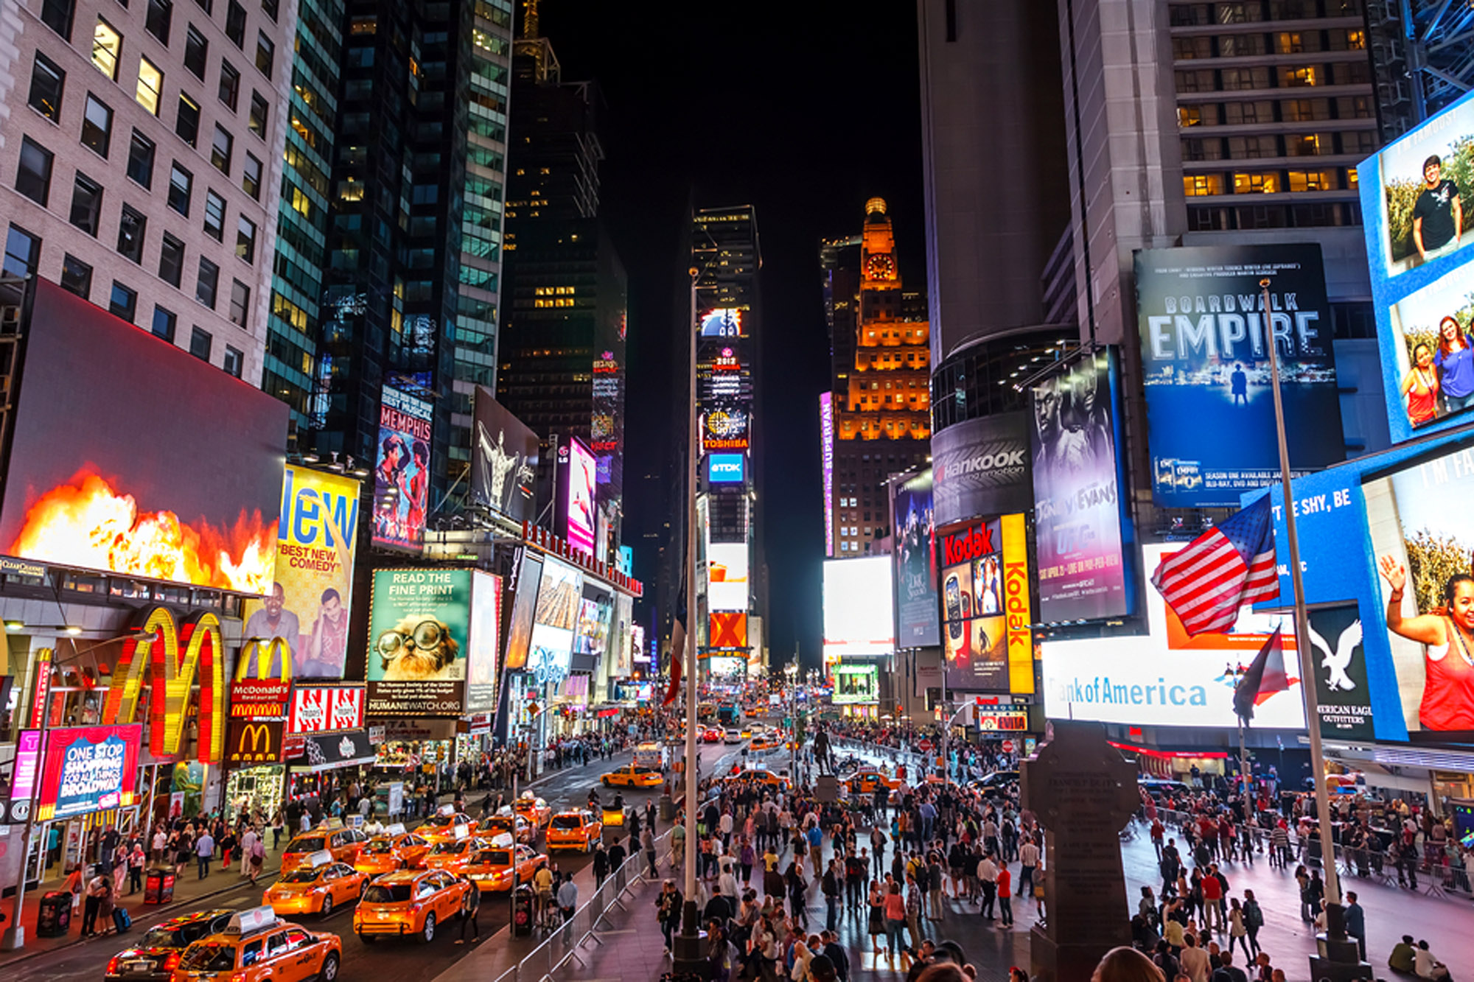
Wat is wat? Verenigde Staten
Democratie: Volk mag stemmen op meerdere partijen en presidenten
Kapitalisme: Vrije markteconomie, je bent vrij om te maken wat je wilt
    Handel met vraag en aanbod
    Regering doet weinig aan economie.
    Veel werkloosheid
    Grote verschillen rijk en arm (American Dream)
Veel vrijheid: meningsuiting, persvrijheid.
Overheid bepaalt weinig voor je.
Ben je arm? Eigen schuld.

Slide 18
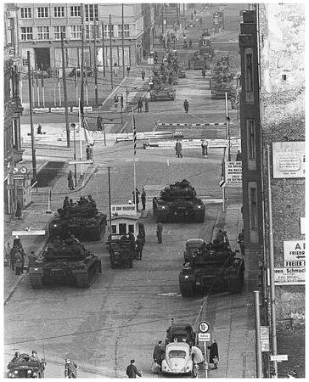
Checkpoint ‘Charlie’

Slide 19
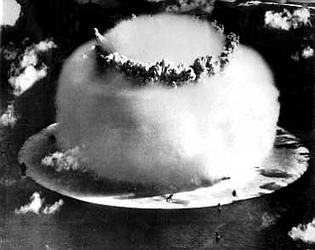
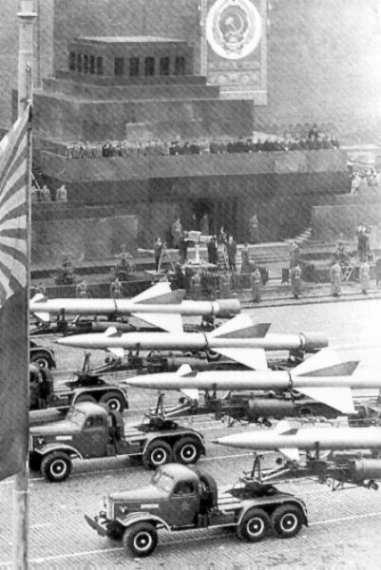
Wapenwedloop

Slide 20
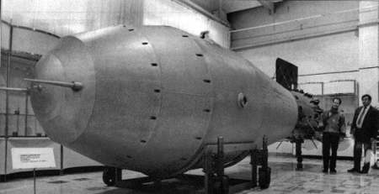
Wapenwedloop

Slide 21
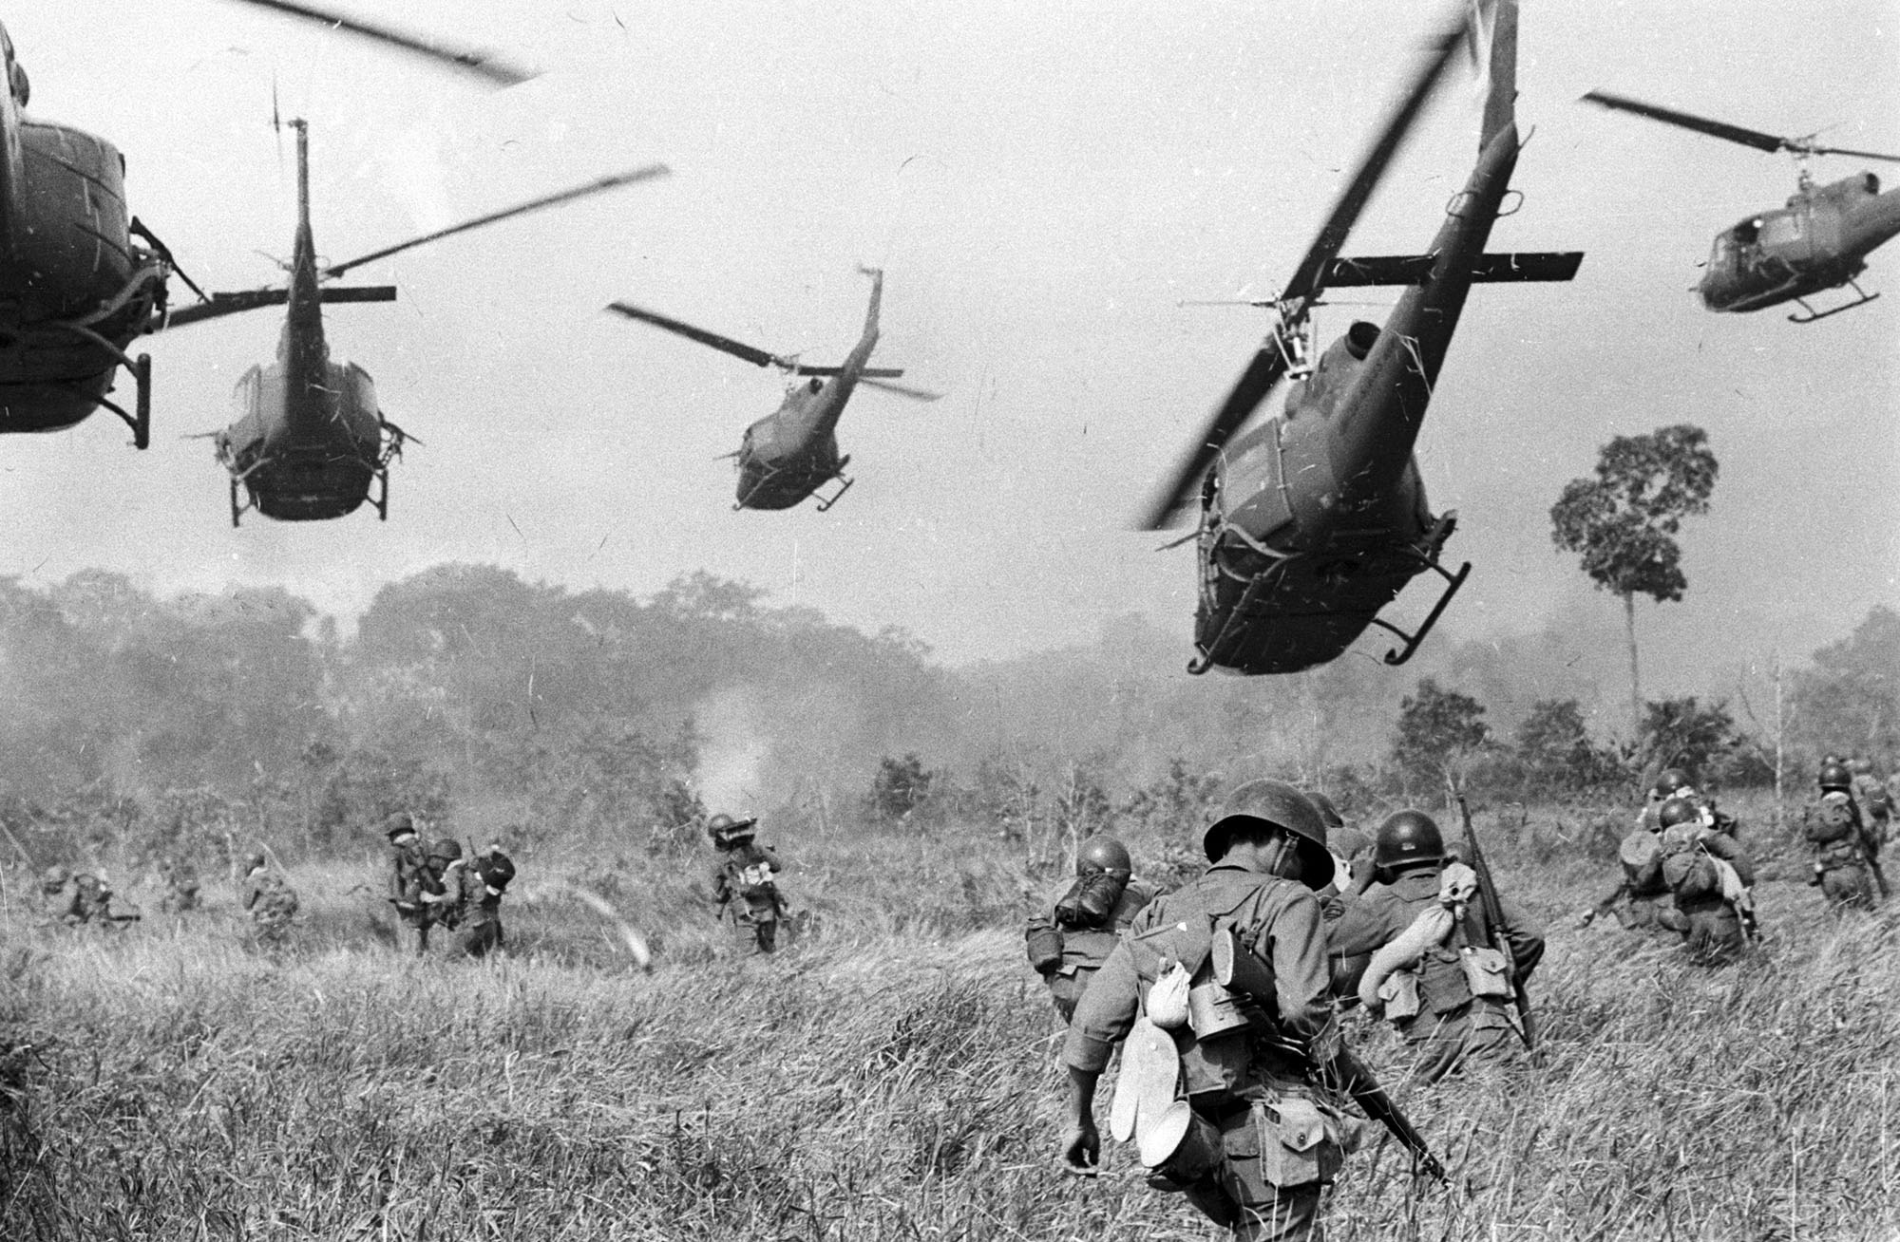
Proxy oorlogen
Dit zijn oorlogen die gevoerd worden tussen landen, elk met steun van oftewel de Russen of de Amerikanen. Bekendst is de Vietnam oorlog.
https://www.youtube.com/watch?v=HOVI-o-oL9o&t=587s

Slide 22
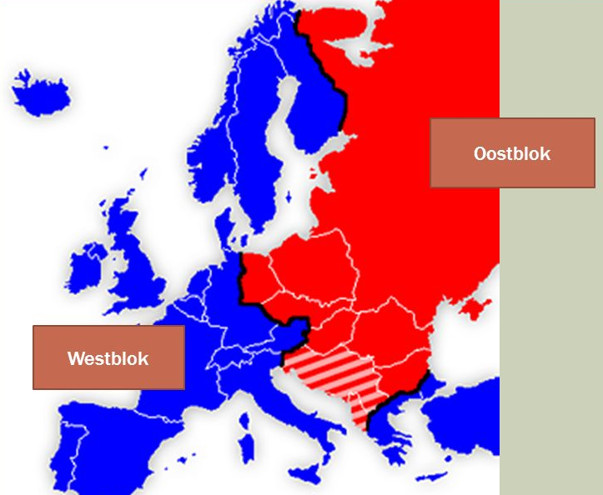
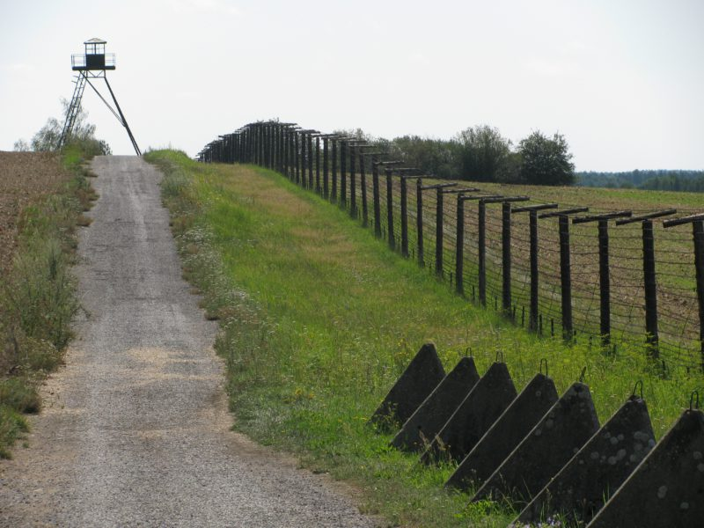
ijzeren gordijn:

Slide 23

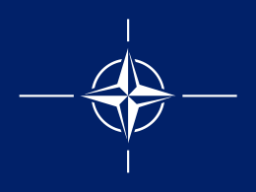
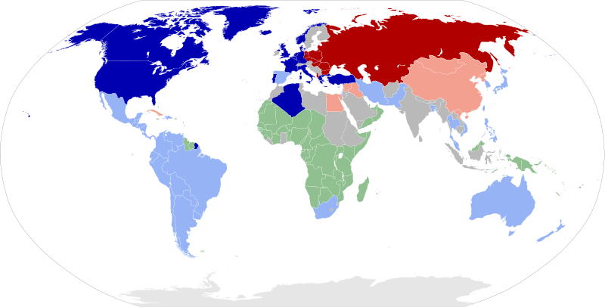
Militaire bondgenoten
1949: Noord-Atlantische verdragsorganisatie (NAVO):
  Westblok is hier lid van. Wordt een land aangevallen, helpt de rest!
1955: Warschaupact:
Oostblok + Sovjet-Unie.

Slide 24
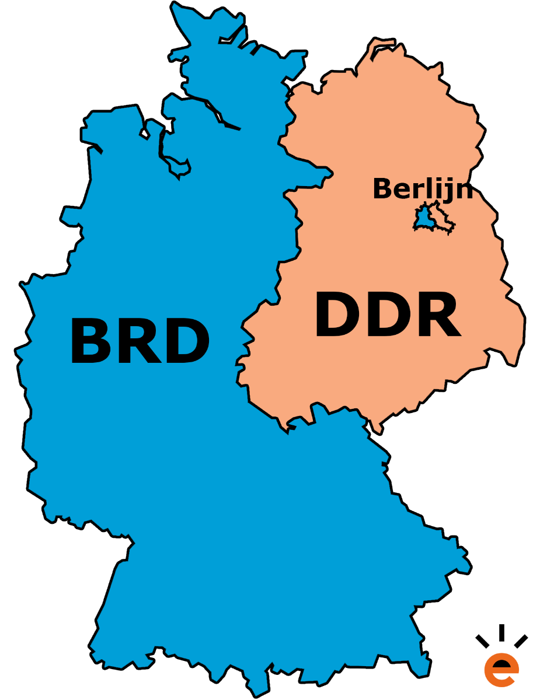
Nieuwe staten
Duitse Democratische republiek
(DDR)
Bonds republiek
Duitsland
(BRD)

Slide 25
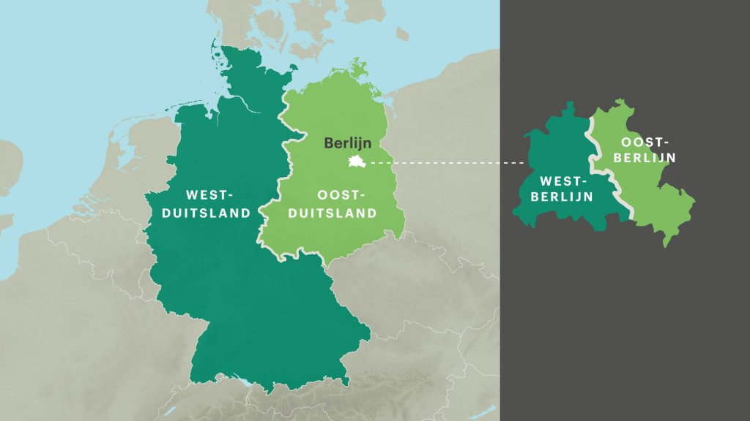
Vlucht van oost naar west

Slide 26
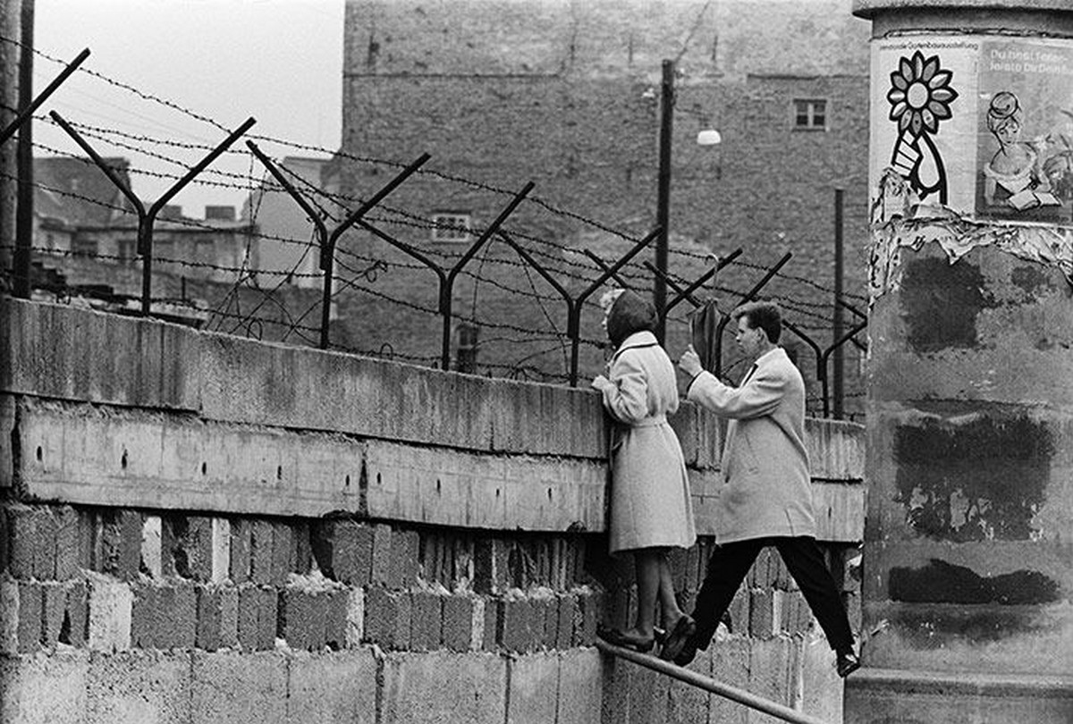
De Berlijnse muur
https://schooltv.nl/video/histoclips-berlijn-en-de-koude-oorlog/

Slide 27
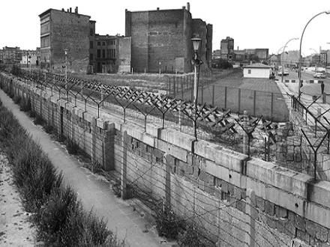
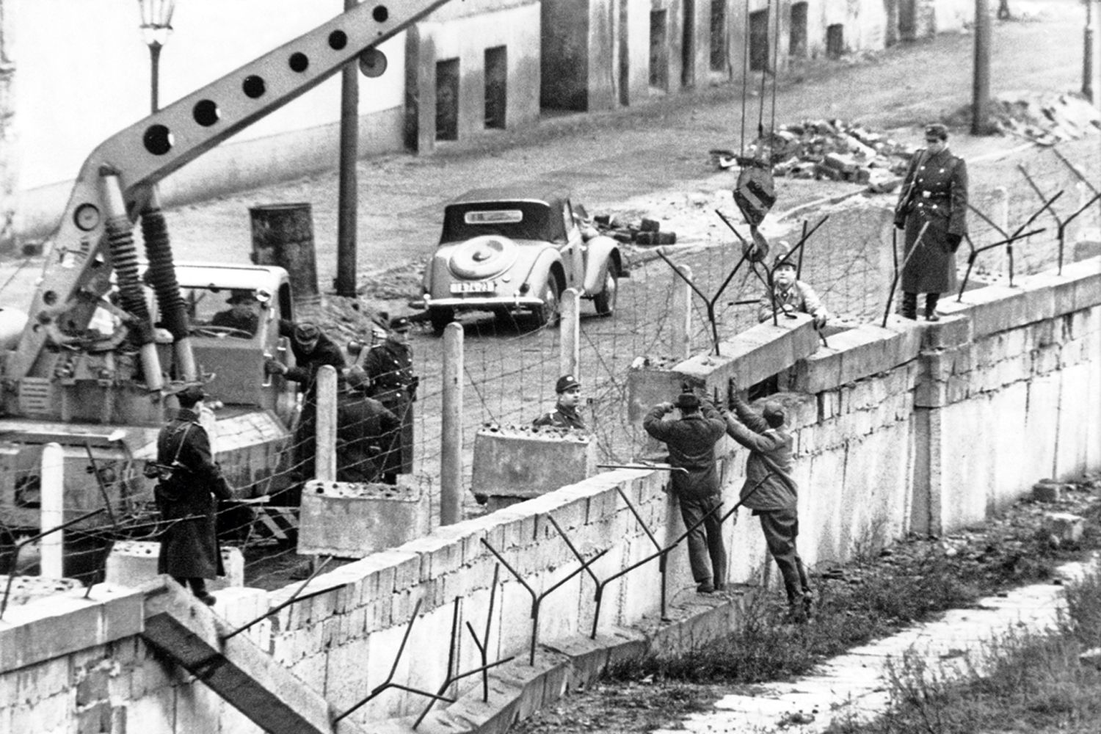
Berlijnse muur 1961

Slide 28
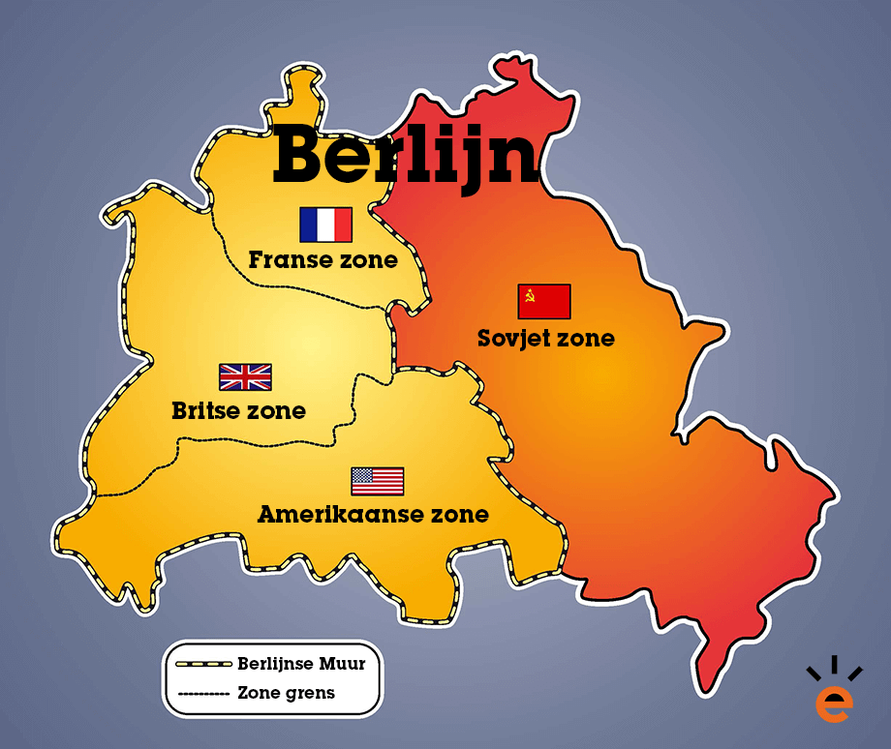

Slide 29
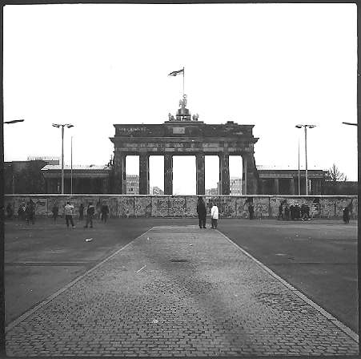
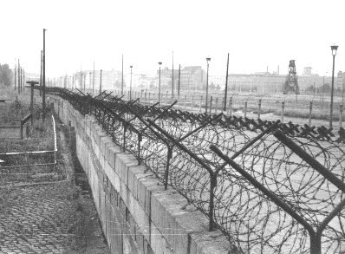
        De Berlijnse muur blijft staan van 1961 tot 1989.

Slide 30
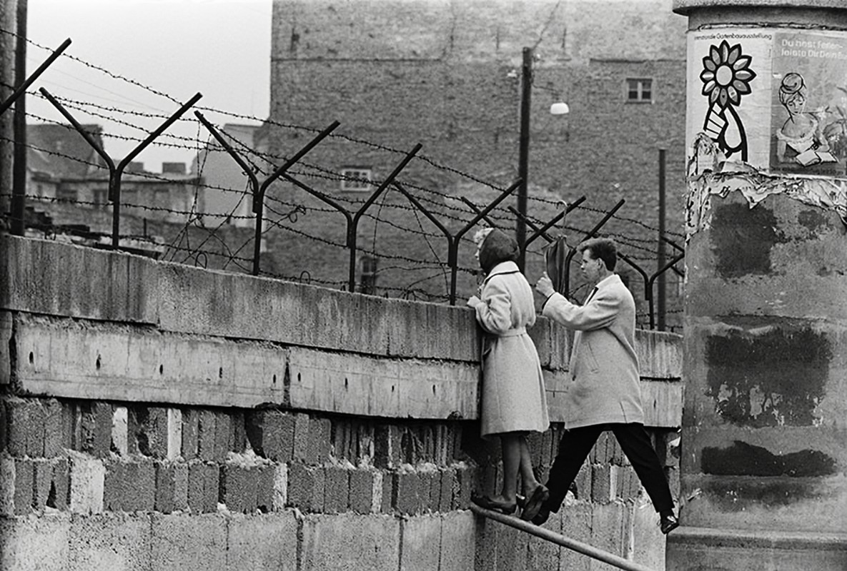

Slide 31
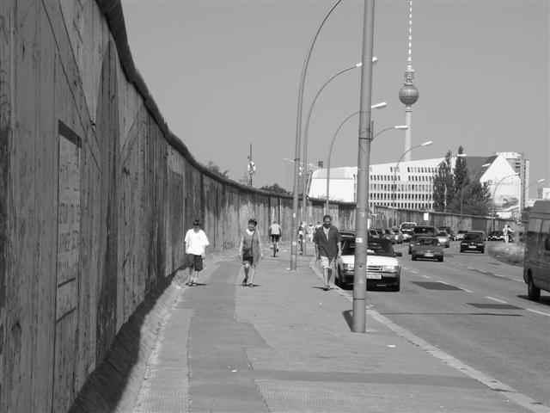
Constante vebetering aan de muur

Slide 32
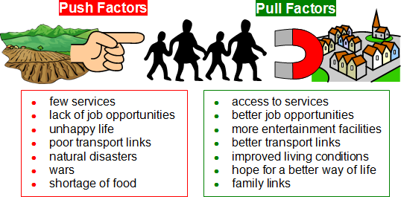
Push en pull factoren migratie

Slide 33
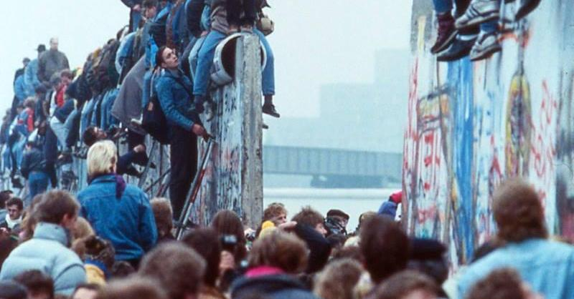
val van de muur en nieuw Europa
Sovjet-Unie veranderde, de rest van het Oostblok niet!
Gevolg: protesten!
1989: De Berlijnse muur werd weer geopend.
1990: Duitse eenwording: Duitsland is weer één land!
1991: Val van de Sovjet-Unie (wordt Rusland)

